Slide 1
Подготовка к встрече Презентация КП
Начальник отдела продаж проектной службы
Конышкова Елена

Slide 5
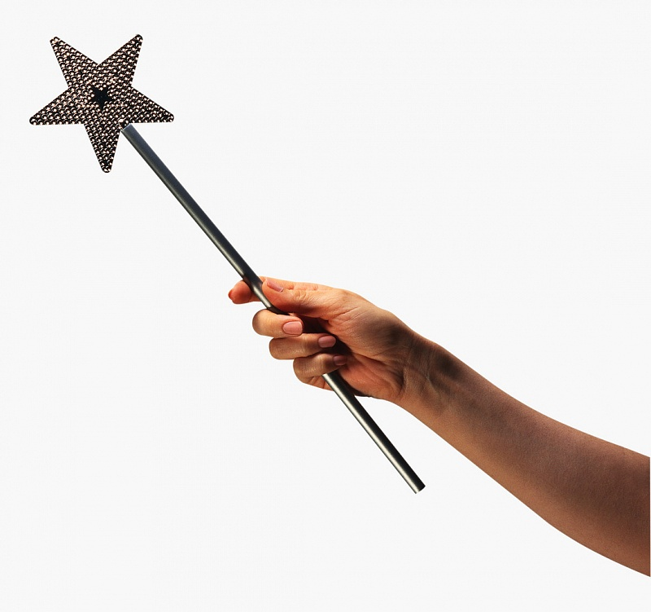
Ищем

Slide 6

Получаем

Slide 7
План
1. Рутина подготовки к встречам:
Общая подготовка;
Совместная подготовка;
Индивидуальная подготовка;
Техническая подготовка.
2. Проведение встречи:
Знакомство;
Ход встречи;
Подведение итогов:
Поддержание интереса.

Slide 8
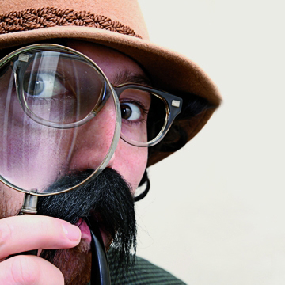
Общая подготовка
Информация:
О компании (деятельность, численность, конкуренты, Текущая АС. Уровень автоматизации и планы, история взаимодействия);
О предпосылках (что болит?);
Об участниках встречи, их ролях, задачах и проблемах, степени влияния на принятие решения
О цели клиента (проект, знакомство, сравнение…);
Ожидания участников (оценки, демонстрация, КП…);
О нашей цели от встречи (к чему хотим прийти: ЭО, поставка ПП, визит…);
Дата, время, место, тайминг.

Slide 9
Совместная подготовка
Согласование участников с нашей стороны (одинаковый «вес», необходимые квалификации и опыт);
Объединение общей информации;
Распределение зон ответственности, кто за какие вопросы отвечает
Управление планом встречи;
О компании;
Вопросы к клиенту;
Примеры автоматизации в аналогичной отрасли и аналогичного ПП;
Варианты поставок ПП, стоимость, сроки поставки. Апгрейд;
Ставка и график оплат;
Сопровождение (ИТС, По факту, Пакеты часов)
Условия скидок, бонусов;
Технология;
Стоимость и сроки работ;
Ожидаемый результат и автоматизируемые функции;
Возможности ПП;
Эффекты внедрения ПП;
Особенности реализации, обменов, интеграции, поддержки и т.д.
Подготовка «импровизации» (сравнение с конкурентом, работа с возражениями и блокировками, минимизация цены и/или сроков, как выйти на договоренность (договор, ЭО));
Кто готовит материалы и когда (презентация, листовки, техническая организация).

Slide 10
Индивидуальная подготовка
Прогон плана встречи;
Прогон своей зоны ответственности;
Подготовка ответов на возможные вопросы и блокировки;
Подготовка шпаргалок;
Деловой опрятный внешний вид, соответствующий обстановке;
Настрой;
Голос;
Вода.

Slide 11
Техническая подготовка
Ноутбук, кабели, проектор, ключи;
Установлена и заранее открыта БД, Презентация;
Переговорная/зум;
Вешалка, печеньки, чай, кофе, стулья;
Маршрут. Время в пути. Пропуск. Паспорт;
Листовки, подарки, блокноты и ручки;
Визитки;
Будильник.

Slide 12
Проведение встречи
Знакомство:
Видеть всех участников;
Представляем коллег, уточняем состав участников клиента;
Обмен визитками
Обсуждение плана и цели встречи;
Ход встречи:
Управление встречей, направлять общение, подводить к договоренностям;
Фиксируем тезисы и договоренности, обратную связь;
Работа с возражениями;
Наблюдение за реакциями;
Включение представителей в разговор;
Помощь коллегам (скрытно и явно);
Уточнение планов;
Подведение итогов:
Проговорить кто, что и когда делает;
Проговорить следующий шаг;
Зафиксировать договоренности по итогам встречи;
Анализ встречи;
Поддержание интереса:
Используем договоренности;
Используем инфоповод (новые условия, планы повышения цен, тренды, мероприятия, новости предприятия, конец/начало года, профессиональный праздник, например, день лесника).

Slide 13
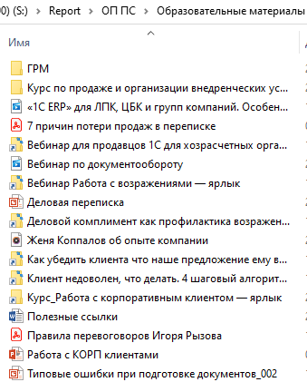
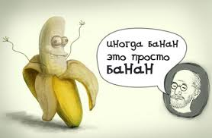
Полезные материалы
S:\Report\ОП ПС\Образовательные материалы;
Максим Батырев «45 татуировок продавана»;
Youtube. Игорь Рызов;
Youtube. Светлана Филатова. Физиогномика;
Youtube/ Mybook. Радислав Гандапас;
Mybook. Игорь Манн, Дмитрий Турусин. «Продает каждый!»;
Mybook. Никита Непряхин. «Я манипулирую тобой. Методы противодействия скрытому влиянию».
Mybook. Игорь Рызов. «Кремлевская школа переговоров»

